Slide 1
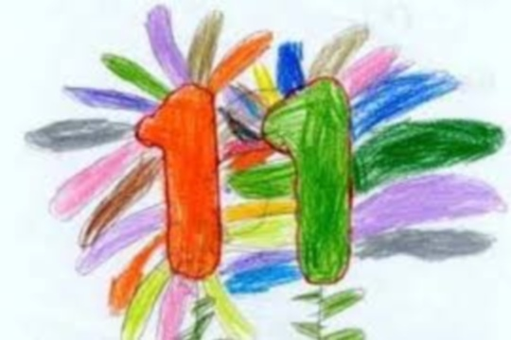
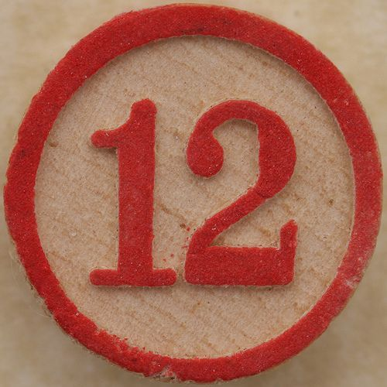
Что? Где?Когда?
1

Slide 2
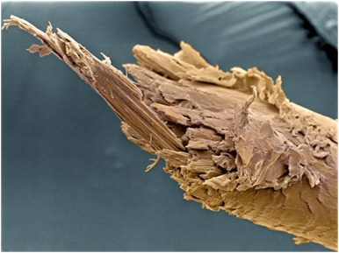
Вопрос №1 (10 баллов)
Какая часть организма человека изображена на фотографии?
Секущийся волос

Slide 3
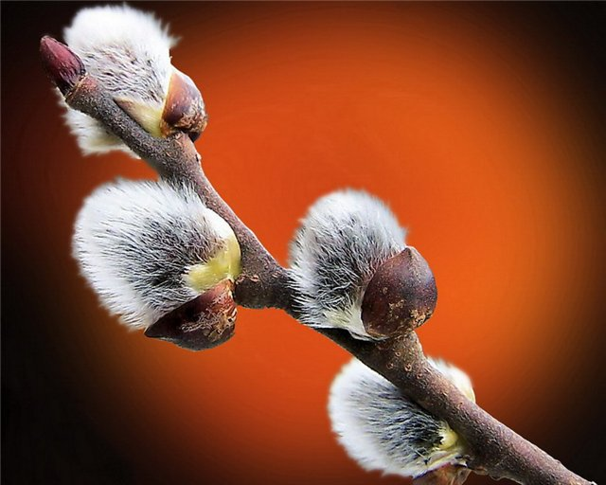
Вопрос № 2 (5 баллов)
Растение, давшее название церковному празднику
Верба (вербное воскресение)

Slide 4
Вопрос № 3 (8 баллов)
Какой кровеносный сосуд является столицей европейского государства, какого?
Вена – Австрия.

Slide 5
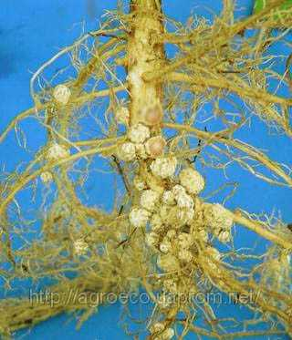
Вопрос № 4 (10 баллов)
На суходольном лугу скосили все растения. Вам предложили выяснить, росли ли на лугу растения из семейства бобовых. Выполнимо ли это задание? Ответ поясните.
Да, выполнимо. Только бобовые на корнях имеют клубеньки, в которых живут симбиотические азотфиксирующие бактерии.

Slide 6
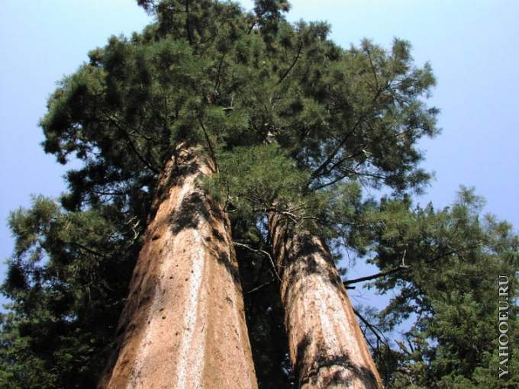
Вопрос №5 (5 баллов)
Род вечнозелёных хвойных деревьев. Относится к высочайшим деревьям (достигает высоты 110-112 метров и диаметр 6-10 метров). Живёт свыше 3000 лет.
Секвойя

Slide 7
Вопрос №6 (5 баллов)
Из семян какого растения научились делать молоко сосиски, конфеты, бензин и т.д.?
Соя

Slide 8
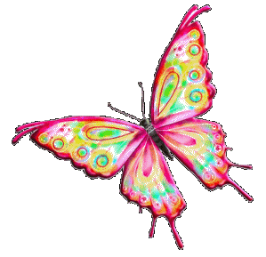
Вопрос №7 (5 баллов)
Классики науки прошлого века Керби и Спенс описывают: Животное, которое в течение первых пяти лет своей жизни существует в виде змеи, потом углубляется в землю и, соткав себе саван из тончайших нитей, сжимается в этом покрове в тело, лишенное рта и членов, похожее как нельзя на египетскую мумию, и, затем, пробыв в таком состоянии без пищи и движения в течение трех долгих лет, разрывает в конце этого периода свои пелены и из земли является на свет божий в виде крылатой птицы. Кто это?

Slide 9
Вопрос №8 (5 баллов)
Существует выражение «лить крокодиловы слёзы». А плачут ли крокодилы, почему?
Плачут - так они удаляют лишнюю жидкость из организма

Slide 10
Вопрос № 9 (5 баллов)
Перелётные птицы улетают ежегодно в одно и то же время, причём на это не влияет ни температура воздуха, ни погода. Что же служит им сигналом к началу движения?
Продолжительность светового дня.

Slide 11
Вопрос № 10 ( 5 баллов)
Зубы этого животного сменяются до 45 раз в течение жизни

Slide 12
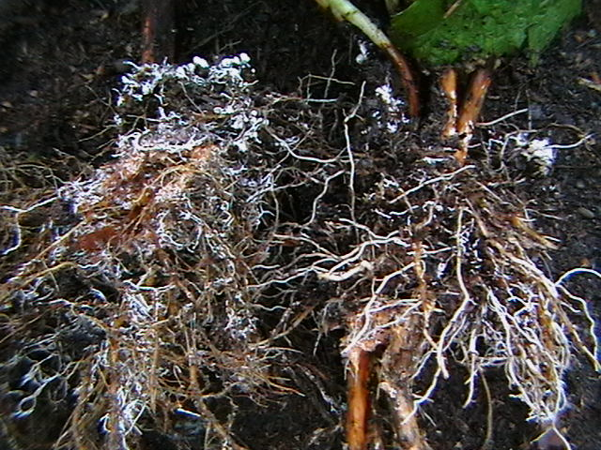
Вопрос 11 (5 баллов)
Переведите на греческий «Гриб и корень»
Микориза

Slide 13
Вопрос 12 ( 5 баллов)
В конце 19 века именно этих насекомых для исследования сыпного тифа Пастеровский институт вынужден был импортировать из России.
Вши

